Slide 1
Laravel Database
Eko Kurniawan Khannedy

Slide 2

Eko Kurniawan Khannedy
Technical architect at one of the biggest ecommerce company in Indonesia
12+ years experiences
www.programmerzamannow.com
youtube.com/c/ProgrammerZamanNow

Slide 3
Eko Kurniawan Khannedy
Telegram : @khannedy
Linkedin : https://www.linkedin.com/company/programmer-zaman-now/
Facebook : fb.com/ProgrammerZamanNow
Instagram : instagram.com/programmerzamannow
Youtube : youtube.com/c/ProgrammerZamanNow
Telegram Channel : t.me/ProgrammerZamanNow
Tiktok : https://tiktok.com/@programmerzamannow
Email : echo.khannedy@gmail.com

Slide 4
Sebelum Belajar
Kelas PHP dari Programmer Zaman Now
Kelas MySQL Database dari Programmer Zaman Now
Laravel Dasar
Laravel Collection

Slide 5
Agenda
Pengenalan Laravel Database
Konfigurasi Database
RAW SQL
Query Builder
Pagination
Migrations
Seeding
Dan lain-lain

Slide 6
Pengenalan Laravel Database

Slide 7
Fitur Database di Laravel
Hampir semua web framework saat ini memiliki fitur untuk berinteraksi dengan database secara mudah, termasuk Laravel
Laravel memiliki fitur yang mempermudah kita membuat Raw SQL (manual), Query Builder dan Eloquent ORM (yang akan dibahas terpisah)

Slide 8
Database yang didukung
Saat ini, Laravel mendukung lima database utama
MaridDB 10.3+
MySQL 5.7+
PostgresSQL 10.0+
SQLite 3.8.8+
SQL Server 2017+

Slide 9
Keuntungan Laravel Database
Dengan menggunakan Laravel Database, kita bisa mudah berganti-ganti database
Mirip seperti PHP PDO, Laravel Database juga menggunakan satu cara untuk terkoneksi ke database, dan kita bisa mengganti-ganti database nya di lain waktu

Slide 10
Membuat Project

Slide 11
Membuat Project
composer create-project laravel/laravel=v10.2.3 belajar-laravel-database

Slide 12
Konfigurasi Database

Slide 13
Konfigurasi Database
Semua konfigurasi database di Laravel disimpan dalam file config/database.php
Dan saat kita membuat project Laravel, sudah disediakan contoh-contoh konfigurasi database di file config/database.php
Secara default, Laravel menggunakan database MySQL, kita bisa ubah dengan cara mengubah konfigurasi default DB_CONNECTION nya di file config/database.php

Slide 14
Environment Variable
Walaupun konfigurasi database terdapat di file config/database.php, namun beberapa atribut menggunakan environment variable untuk mengambil datanya
Oleh karena itu, kita juga perlu perhatikan data yang terdapat pada file .env

Slide 15
Membuat Database

Slide 16
Membuat Database
Buatlah database di MySQL dengan nama belajar_laravel_database

Slide 17
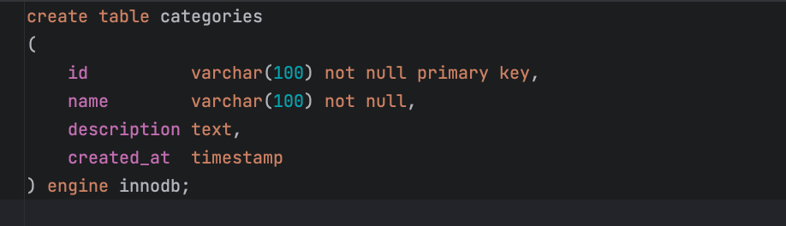
Kode : Membuat Table

Slide 18
Konfigurasi Database
Ubah konfigurasi config/database.php dan .env sesuai dengan database yang sudah dibuat

Slide 19
DB Facade

Slide 20
DB Facade
Saat kita sudah mengatur konfigurasi database, kita bisa berinteraksi dengan database melalui Facade DB
Facade DB memiliki banyak sekali function yang bisa kita gunakan untuk berinteraksi dengan database, seperti melakukan insert, update, delete dan select
https://laravel.com/api/10.x/Illuminate/Support/Facades/DB.html

Slide 21
Debug Query

Slide 22
Debug Query
Pada kasus tertentu, kadang kita ingin melakukan debugging SQL query yang dibuat oleh Laravel
Kita bisa menggunakan DB::listen()
DB::listen() akan dipanggil setiap kali ada operasi yang dilakukan oleh Laravel Database
Kita bisa me-log query misalnya
Kita bisa daftarkan DB::listen pada Service Provider

Slide 23
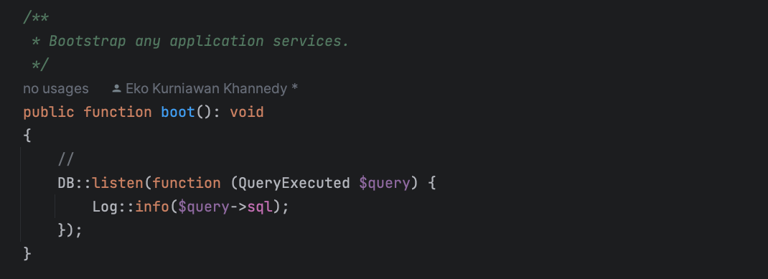
Kode : App Service Provider

Slide 24
CRUD SQL

Slide 25
CRUD SQL
Dengan menggunakan DB Facade, kita bisa melakukan Raw Query (query ke database secara manual)
Walaupun pada kenyataannya saat kita menggunakan Laravel, kita akan banyak menggunakan Eloquent ORM, tapi pada kasus tertentu ketika kita butuh performa yang sangat cepat, ada baiknya kita lakukan menggunakan Raw Query

Slide 26
Function Raw SQL
Function | Keterangan
DB::insert(sql, array): bool | Untuk melakukan insert data
DB::update(sql, array): int | Untuk melakukan update data
DB::delete(sql, array): int | Untuk melakukan update data
DB::select(sql, array): array | Untuk melakukan select data
DB::statement(sql, array): bool | Untuk melakukan jenis sql lain
DB::unprepared(sql): bool | Untuk melakukan sql bukan prepared statement

Slide 27
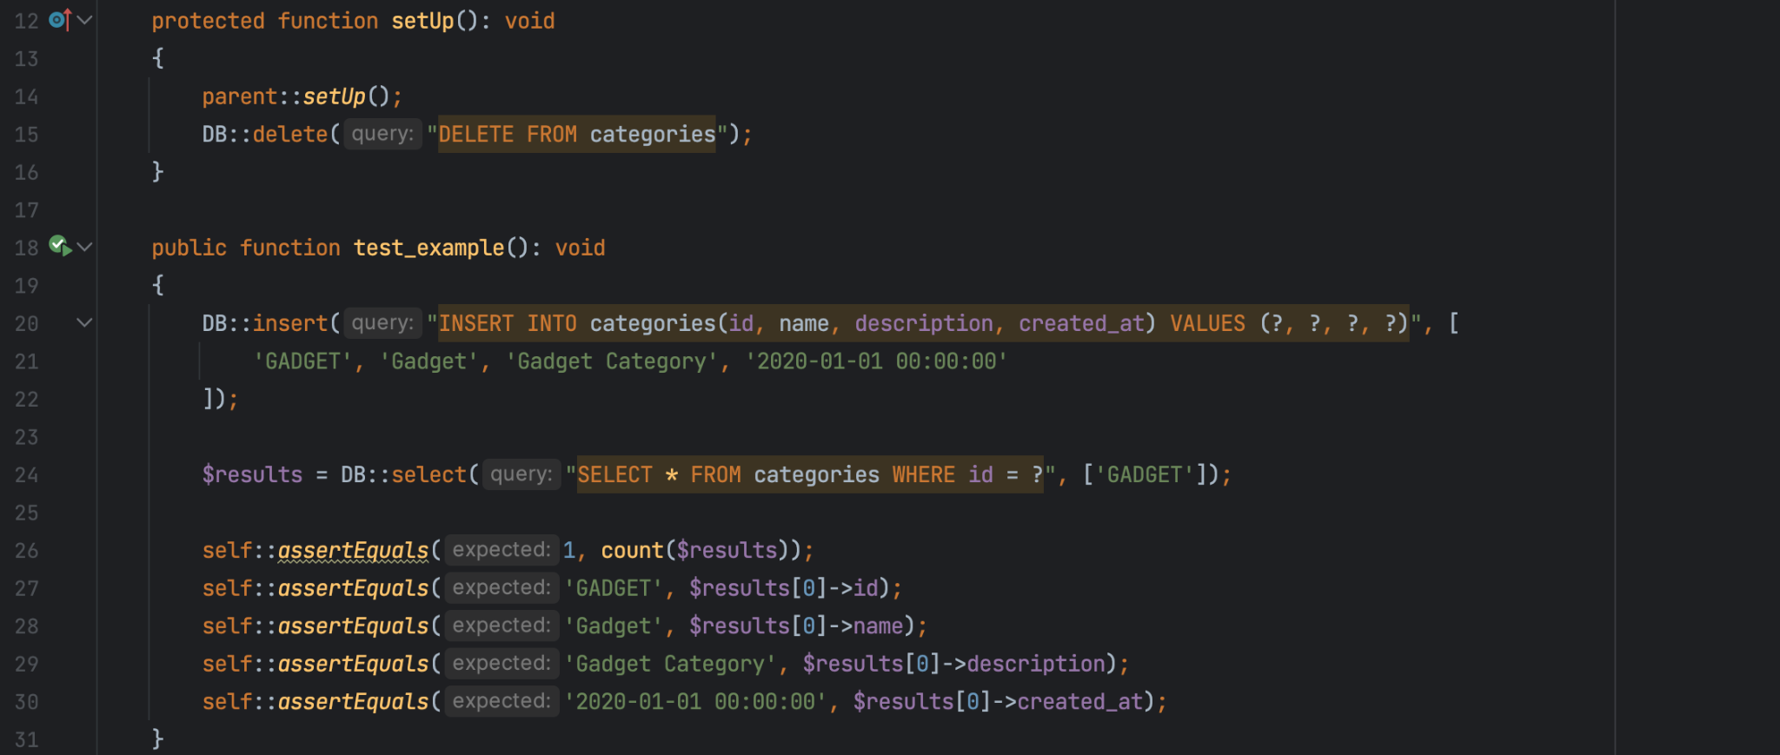
Kode : Raw SQL

Slide 28
Named Binding
Kadang menggunakan parameter ? (tanda tanya) membingungkan saat kita membuat query dengan parameter yang banyak
Laravel mendukung fitur bernama named binding, sehingga kita bisa mengganti ? (tanda tanya) menjadi nama parameter , dan data bisa kita kirim menggunakan array dengan key sesuai nama parameter nya

Slide 29
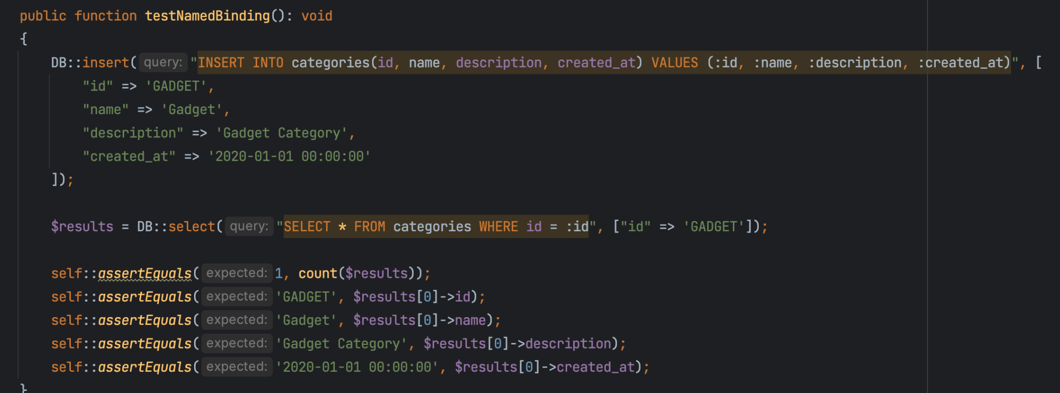
Kode : Named Binding

Slide 30
Database Transaction

Slide 31
Database Transaction
Laravel Database juga memiliki fitur untuk melakukan database transaction secara otomatis
Dengan begitu, kita tidak perlu melakukan start transaction dan commit/rollback secara manual lagi
Kita bisa menggunakan function DB::transactions(function)
Di dalam function tersebut kita bisa melakukan perintah database, jika terjadi error, secara otomatis transaksi akan di rollback

Slide 32
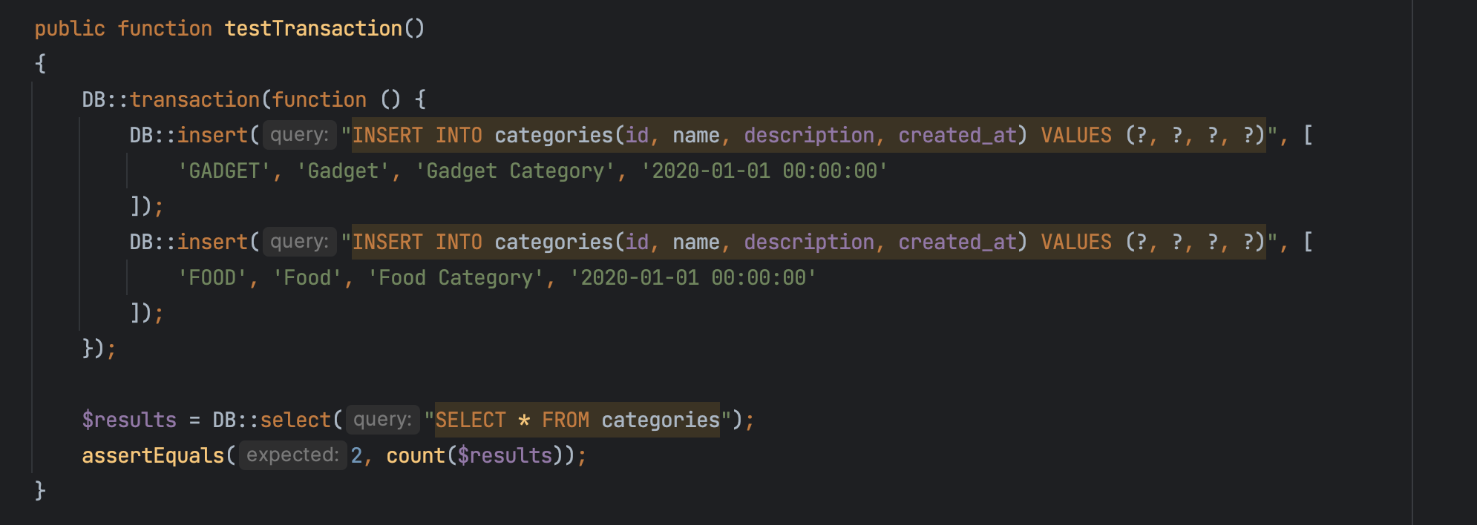
Kode : Database Transaction

Slide 33
Manual Database Transaction
Selain menggunakan fitur otomatis, kita juga bisa melakukan database transaction secara manual menggunakan Laravel Database
Kita bisa gunakan beberapa function
DB::beginTransaction() untuk memulai transaksi
DB::commit() untuk melakukan commit transaksi
DB::rollBack() untuk melakukan rollback transaksi

Slide 34
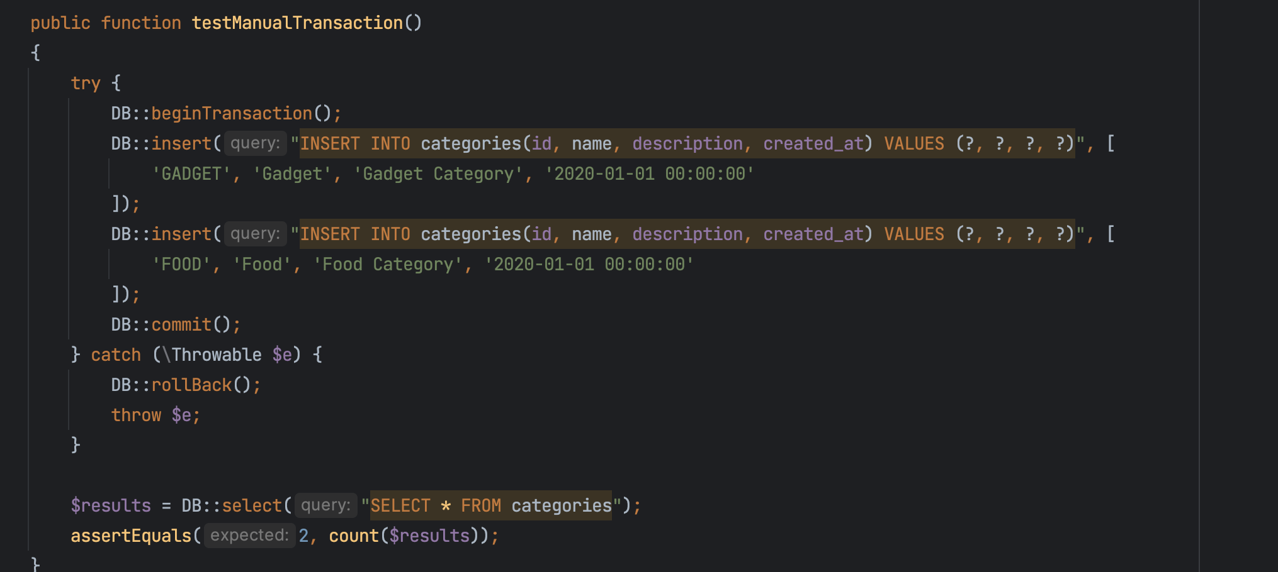
Kode : Manual Database Transaction

Slide 35
Database Commands

Slide 36
Database Commands
Artisan file di laravel memiliki banyak sekali fitur, salah satunya adalah perintah db
Ada banyak sekali perintah db yang bisa kita gunakan
php artisan db, untuk mengakses terminal database, misal mysql
php artisan db:table, untuk melihat seluruh table di database
php artisan db:show, untuk melihat informasi database
php artisan db:monitor, untuk memonitor jumlah koneksi di database
php artisan db:seed, untuk menambah data di database
php artisan db:wipe, untuk menghapus seluruh table di database

Slide 37
Query Builder

Slide 38
Query Builder
Selain menggunakan Raw Sql, Laravel Database juga memiliki fitur bernama Query Builder
Fitur ini sangat mempermudah kita ketika ingin membuat perintah ke database dibandingkan melakukannya secara manual menggunakan Raw SQL
Query Builder direpresentasikan dengan class Builder
https://laravel.com/api/10.x/Illuminate/Database/Query/Builder.html
Untuk membuat Query Builder, kita bisa gunakan function DB::table(nama)

Slide 39
Query Builder Insert

Slide 40
Query Builder Insert
Untuk melakukan Insert menggunakan Query Builder, kita bisa menggunakan method dengan prefix insert dengan parameter associative array dimana key nya adalah kolom, dan value nya adalah nilai yang akan disimpan di database
insert() untuk memasukkan data ke database, throw exception jika terjadi error misal duplicate primary key
insertGetId() untuk memasukkan data ke database, dan mengembalikan primary key yang diset secara auto generate, cocok untuk tabel dengan id auto increment
insertOrIgnore() untuk memasukkan data ke database, dan jika terjadi error, maka akan di ignore

Slide 41
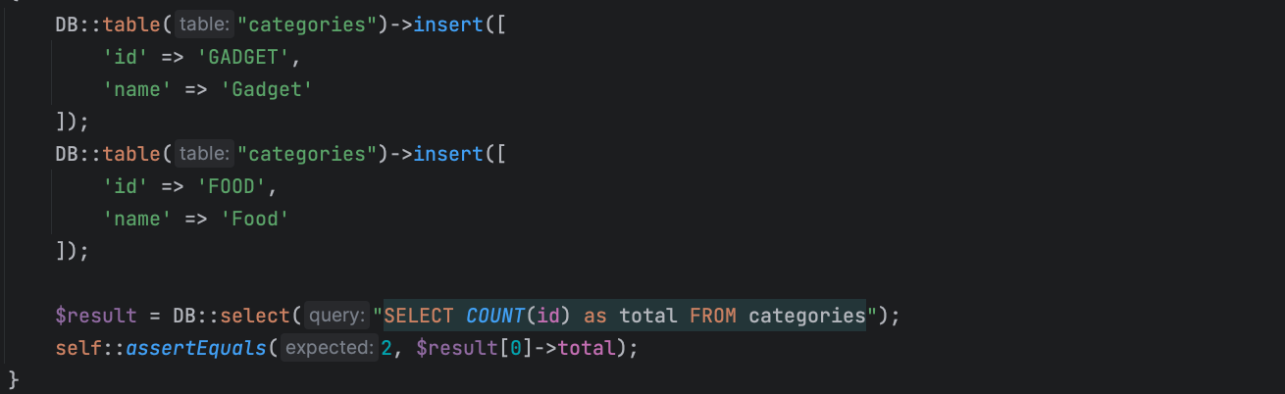
Kode : Query Builder Insert

Slide 42
Query Builder Select

Slide 43
Query Builder Select
Ada beberapa function di Query Builder yang bisa kita gunakan untuk melakukan perintah select
select(columns), untuk mengubah select kolom, dimana defaultnya adalah semua kolom
Setelah itu, untuk mengeksekusi SQL dan menyimpannya di Collection secara langsung, kita bisa menggunakan beberapa method
get(columns), untuk mengambil seluruh data, defaultnya semua kolom diambil
first(columns), untuk mengambil data pertama, defaultnya semua kolom diambil
pluck(column), untuk mengambil salah satu kolom saja
Hasil dari Query Builder Select adalah Laravel Collection

Slide 44
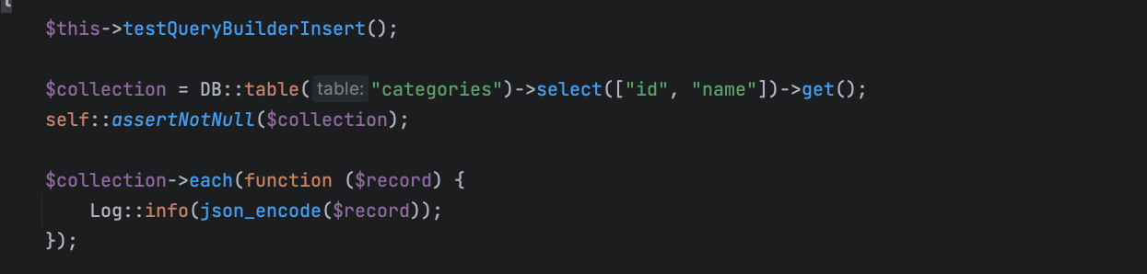
Kode : Query Builder Select

Slide 45
Query Builder Where

Slide 46
Query Builder Where
Sebelum kita lanjut ke materi Update dan Delete, kita harus tahu tentang Where di Query Builder
Untuk menambahkan Where di Query Builder, kita bisa menggunakan banyak sekali method dengan awalan where…()

Slide 47
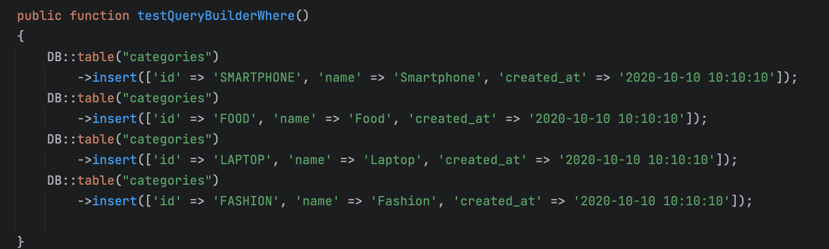
Kode : Insert Category

Slide 48
Where Method
Where Method | Keterangan
where(column, operator, value) | AND column operator value
where([condition1, condition2]) | AND (condition 1 AND condition 2 AND …)
where(callback(Builder)) | AND (condition)
orWhere(column, operator, value) | OR (condition)
orWhere(callback(Builder)) | OR (condition …)
whereNot(callback(Builder)) | NOT (condition …)

Slide 49
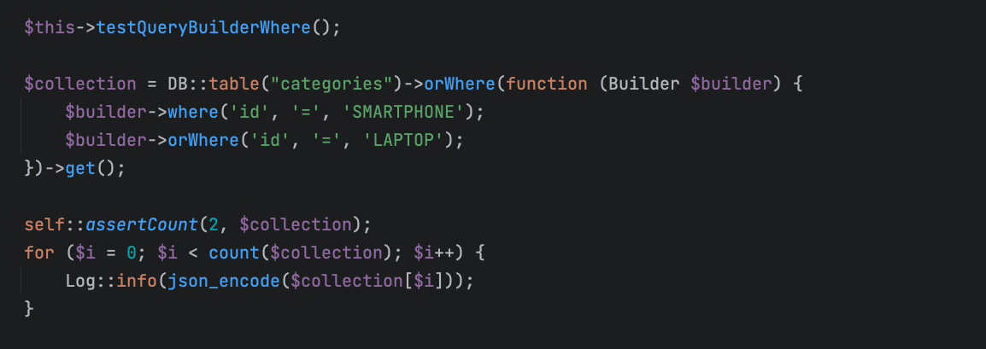
Kode : Where Method

Slide 50
Where Between Method
Where Method | Keterangan
whereBetween(column, [value1, value2]) | WHERE column BETWEEN value1 AND value2
whereNotBetween(column, [value1, value2]) | WHERE column NOT BETWEEN value1 AND value2

Slide 51
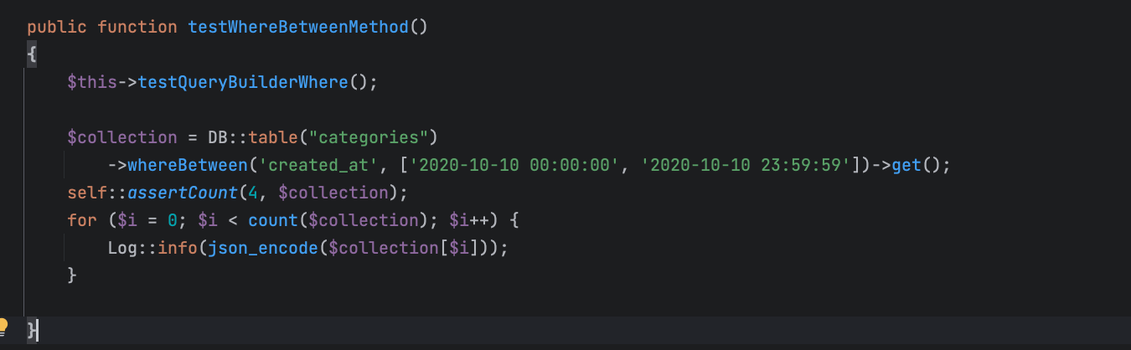
Kode : Where Between Method

Slide 52
Where In Method
Where Method | Keterangan
whereIn(column, [array]) | WHERE column IN (array)
whereNotIn(column, [array]) | WHERE column NOT IN (array)

Slide 53
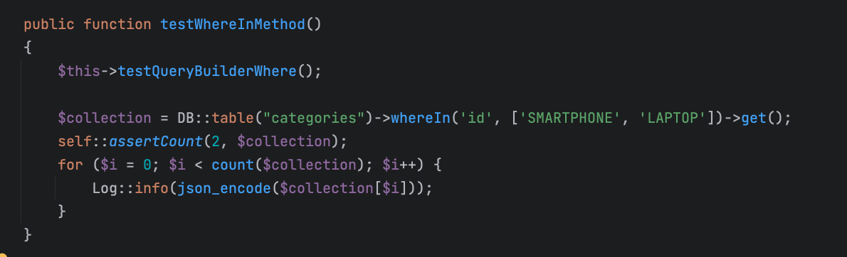
Kode : Where In Method

Slide 54
Where Null Method
Where Method | Keterangan
whereNull(column) | WHERE column IS NULL
whereNotNull(column) | WHERE column IS NOT NULL

Slide 55
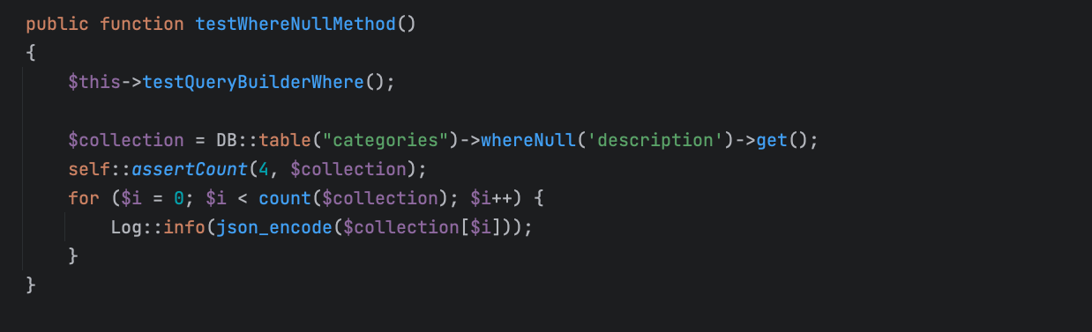
Kode : Where Null Method

Slide 56
Where Date Method
Where Method | Keterangan
whereDate(column, value) | WHERE DATE(column) = value
whereMonth(column, value) | WHERE MONTH(column) = value
whereDay(column, value) | WHERE DAY(column) = value
whereYear(column, value) | WHERE YEAR(column) = value
whereTime(column, value) | WHERE TIME(column) = value

Slide 57
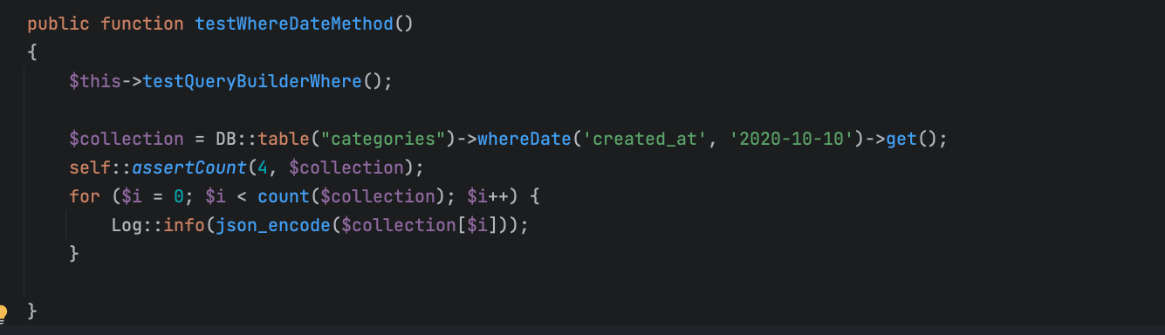
Kode : Where Date Method

Slide 58
Query Builder Update

Slide 59
Query Builder Update
Setelah kita tahu cara menggunakan Where, sekarang kita bahas tentang Update Method
Untuk melakukan Update, kita bisa menggunakan method update(array)
Dimana parameter nya kita bisa mengirim associative array yang berisi kolom -> value

Slide 60
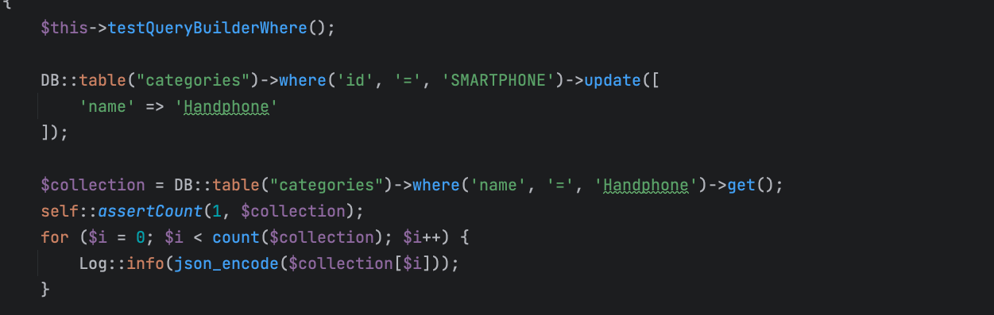
Kode : Query Builder Update

Slide 61
Upsert (Update or Insert)
Query Builder menyediakan method untuk melakukan update or insert, dimana ketika mencoba melakukan update, jika datanya tidak ada, maka akan dilakukan insert data baru
Kita bisa menggunakan method updateOrInsert(attributes, values)

Slide 62
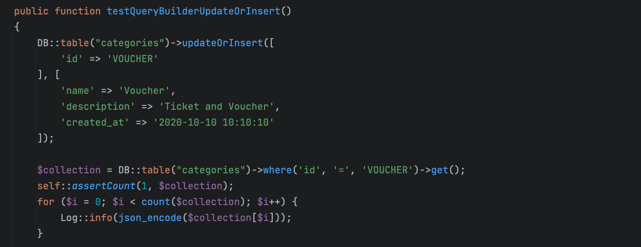
Kode : Upsert

Slide 63
Increment dan Decrement
Query Builder juga menyediakan cara mudah untuk melakukan increment atau decrement
Jadi kita tidak perlu melakukan increment atau decrement secara manual di kode PHP
Kita bisa menggunakan method
increment(column, increment) untuk melakukan increment
decrement(column, decrement) untuk melakukan decrement

Slide 64
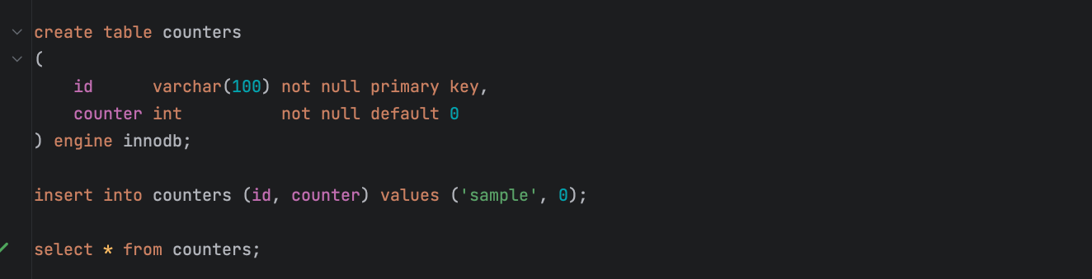
Kode : Membuat Tabel Counter

Slide 65
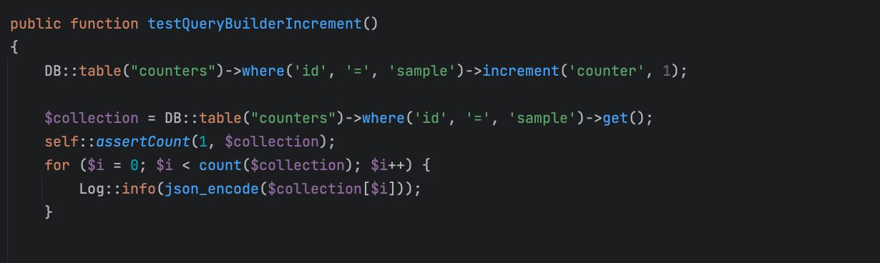
Kode : Increment

Slide 66
Query Builder Delete

Slide 67
Query Builder Delete
Untuk melakukan delete, kita bisa menggunakan method
delete() untuk melakukan Sql DELETE, dan
truncate() untuk melakukan TRUNCATE table

Slide 68
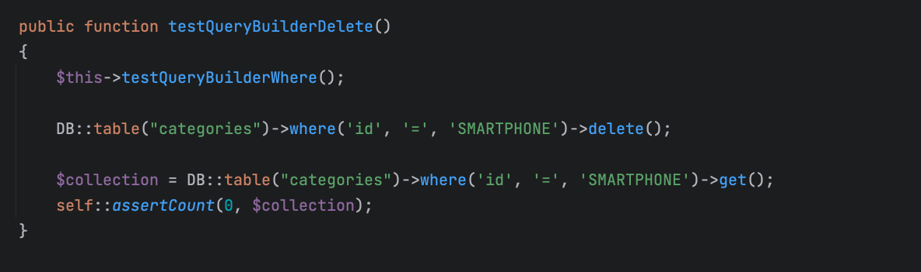
Kode : Delete

Slide 69
Query Builder Join

Slide 70
Query Builder Join
Query Builder juga menyediakan cara mudah untuk melakukan join, dengan menggunakan beberapa method
join(table, column, operator, ref_column) untuk JOIN atau INNER JOIN
leftJoin(table, column, operator, ref_column) untuk LEFT JOIN
rightJoin(table, column, operator, ref_column) untuk RIGHT JOIN
crossJoin(table, column, operator, ref_column) untuk CROSS JOIN

Slide 71
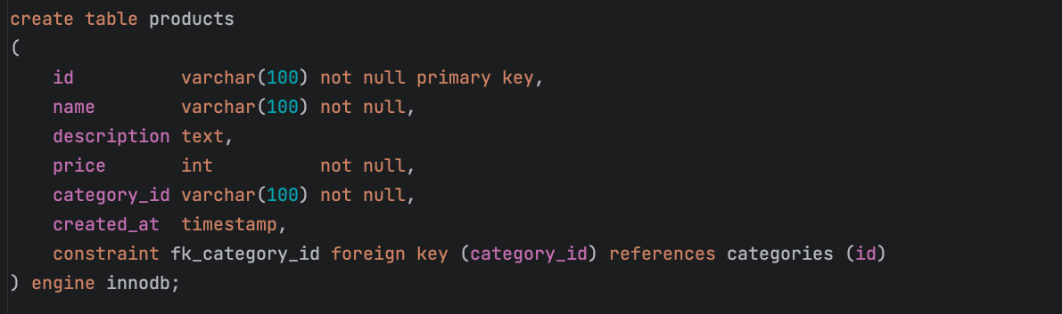
Kode : Membuat Tabel Product

Slide 72
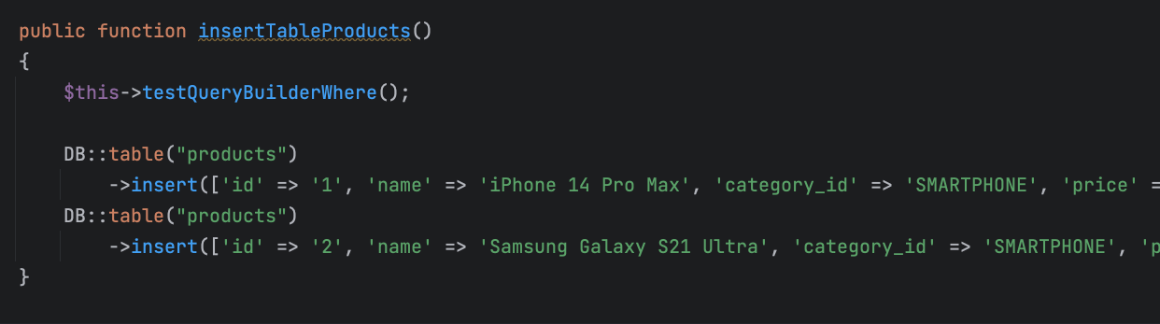
Kode : Insert Table Product

Slide 73
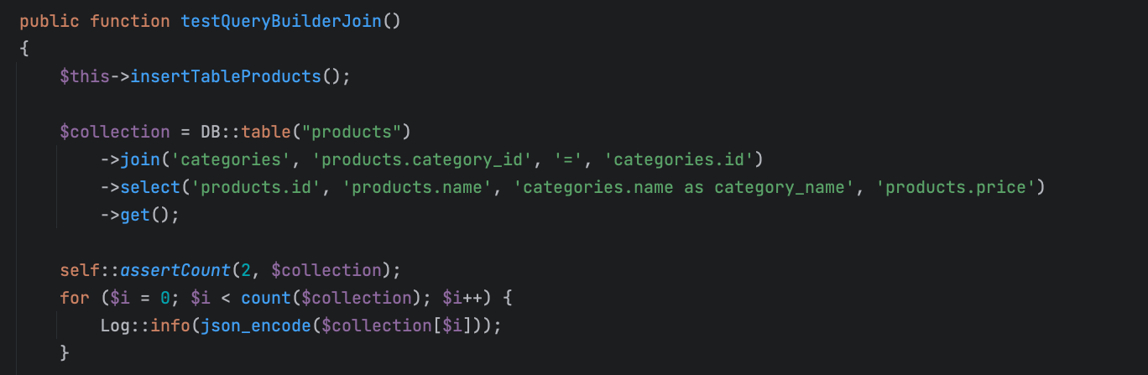
Kode : Join

Slide 74
Query Builder Ordering

Slide 75
Query Builder Ordering
Query Builder juga memiliki method untuk memudahkan kita melakukan pengurutan data menggunakan
orderBy(column, order) dimana order bisa asc atau desc

Slide 76
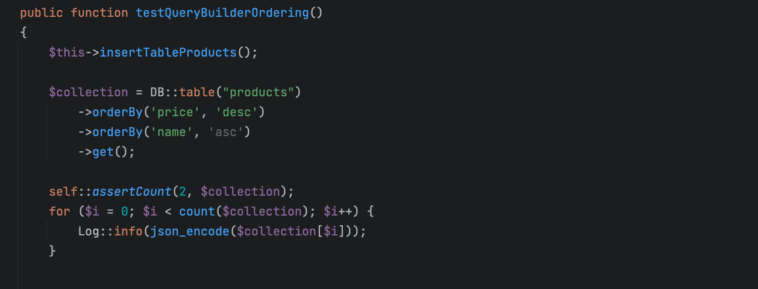
Kode : Query Builder Ordering

Slide 77
Query Builder Paging

Slide 78
Query Builder Paging
Untuk melakukan paging, biasanya di SQL kita akan menggunakan perintah LIMIT OFFSET
Di Query Builder, kita bisa menggunakan method
take(number) untuk melakukan LIMIT
skip(number) untuk melakukan OFFSET

Slide 79
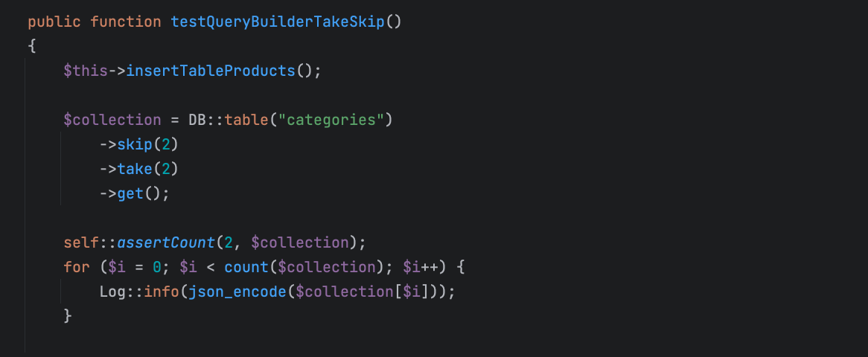
Kode : Query Builder Paging

Slide 80
Chunk Results

Slide 81
Chunk Result
Saat kita membuat aplikasi, kadang ada kasus kita mengelola data dengan ukuran besar
Secara default, semua query yang kita lakukan di Laravel, akan di load ke Memory sebagai Collection
Hal ini berbahaya ketika hasil query nya banyak, karena bisa berakibat terjadi error Out Of Memory
Dari pada kita me load semua data ke Memory, kita bisa memotong data hasil query secara bertahap menggunakan method chunk()
Implementasi chunk sebenarnya adalah dengan melakukan paging
Dan jika ingin menggunakan chunk, kita harus menambahkan ordering pada query nya

Slide 82
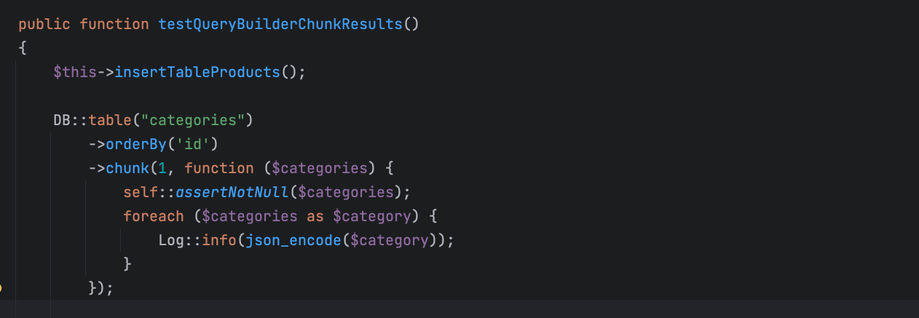
Kode : Chunk Results

Slide 83
Lazy Results

Slide 84
Lazy Results
Menggunakan Chunk Results kadang menyulitkan, karena kita harus proses datanya secara manual per chunk
Untungnya Laravel memiliki fitur Lazy, dimana kita bisa menjadikan Query Builder dengan Lazy Results, yang menghasilkan Lazy Collection
Karena hasilnya berupa Lazy Collection, data yang diambil dari database akan bertahap, tidak langsung semuanya di load ke Memory
Implementasi detailnya sebenarnya tetap menggunakan Chunk Results

Slide 85
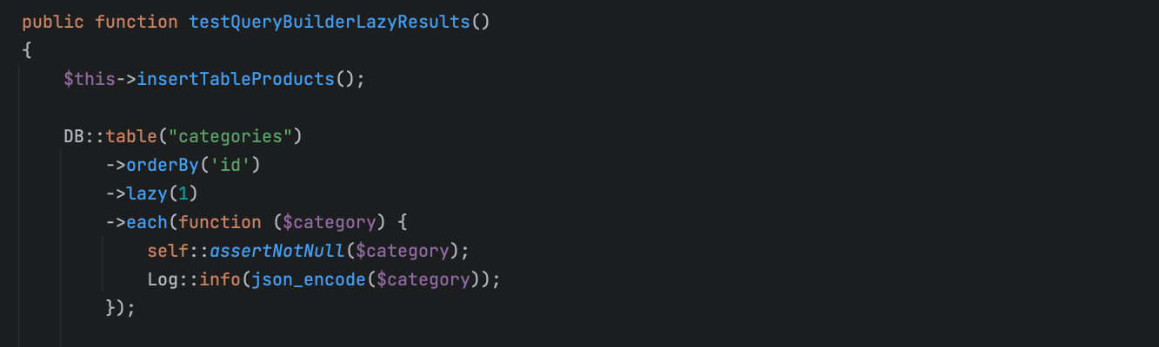
Kode : Lazy Results

Slide 86
Cursor

Slide 87
Cursor
Selain Chunk dan Lazy, terdapat cara lain untuk membuat Lazy Result, yaitu menggunakan Cursor
Chunk dan Lazy sebenarnya melakukan paging dibelakang layar, sedangkan Cursor hanya akan melakukan query satu kali
Lalu akan mengambil datanya satu persatu menggunakan PDO::fetch()
Jadi secara penggunaan memory, Cursor akan lebih hemat dibanding dengan Chunk atau Lazy

Slide 88
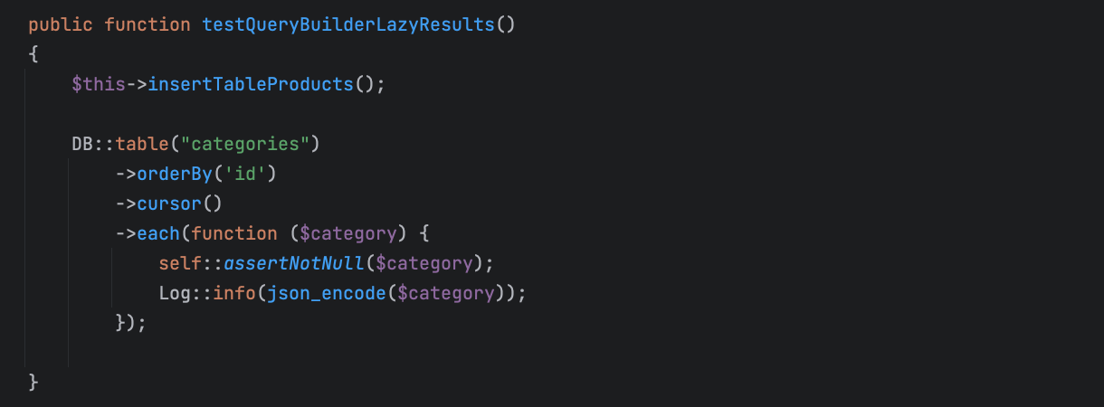
Kode : Cursor

Slide 89
Query Builder Aggregates

Slide 90
Query Builder Aggregate
Query Builder juga mendukung untuk melakukan Aggregate Query, kita bisa menggunakan method :
count(column) untuk jumlah data
min(column) untuk minimal data
max(column) untuk maksimal data
avg(column) untuk rata-rata data
sum(column) untuk menjumlahkan data

Slide 91
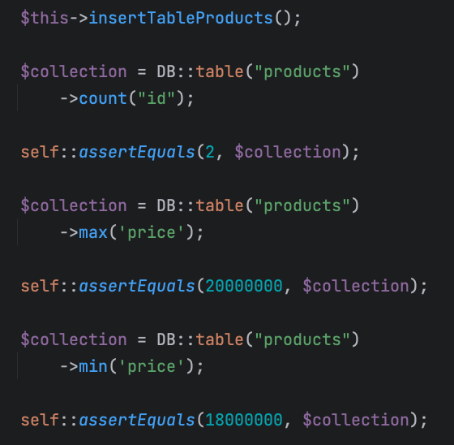
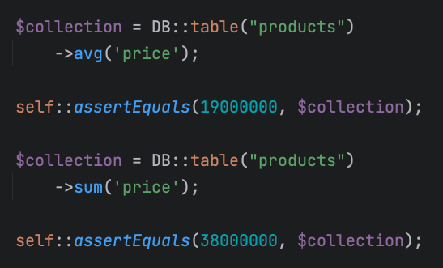
Kode : Query Builder Aggregate

Slide 92
Query Builder Raw

Slide 93
Query Builder Raw
Sayangnya, Aggregate Method yang ditawarkan oleh Laravel langsung menghasilkan data
Padahal mungkin kita ingin membuat query untuk beberapa Aggregate Function, misal kombinasi Min, Max, dan yang lainnya
Pada kasus seperti ini, kita bisa menggunakan bantuan kombinasi Query Builder dan juga Raw Query

Slide 94
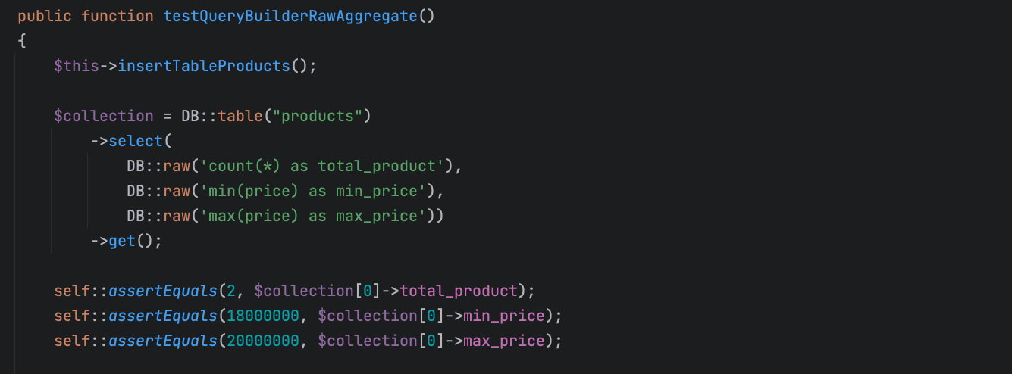
Kode : Query Builder Raw

Slide 95
Query Builder Grouping

Slide 96
Query Builder Grouping
Saat melakukan Query menggunakan Aggregate Function, kadang kita ingin melakukan Groping
Kita bisa menggunakan method groupBy(value) untuk melakukan Grouping

Slide 97
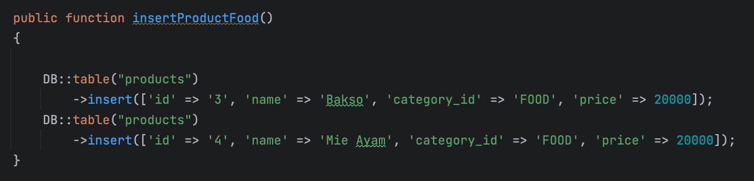
Kode : Insert Product Food

Slide 98
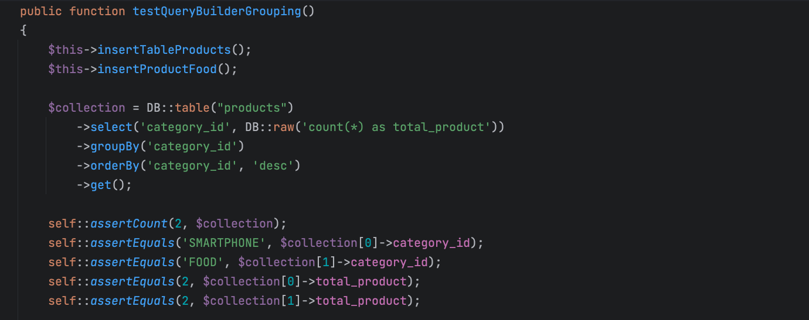
Kode : Query Builder Grouping

Slide 99
Having
Di SQL, kita bisa menambahkan Having ketika menggunakan Group By
Di Laravel juga bisa kita lakukan menggunakan method having(column, operator, value)

Slide 100
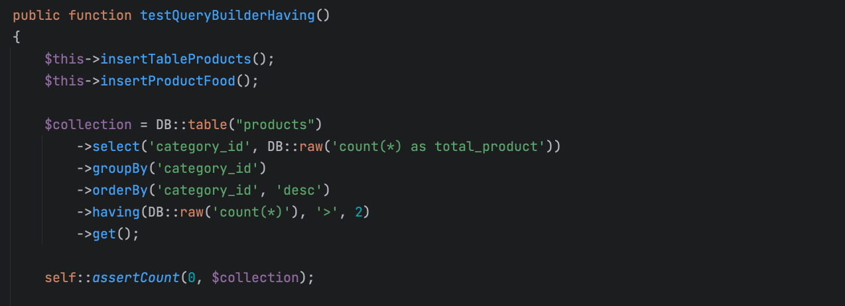
Kode : Having

Slide 101
Query Builder Locking

Slide 102
Query Builder Locking
Saat kita belajar Database Transaction di MySQL, kita sudah belajar cara melakukan Locking Record ketika melakukan Select dengan menambahkan perintah FOR UPDATE
Di Query Builder, jika kita ingin melakukan Locking, kita bisa menggunakan method lockForUpdate()
Secara otomatis Laravel akan menambahkan perintah FOR UPDATE ke Database untuk melakukan Locking

Slide 103
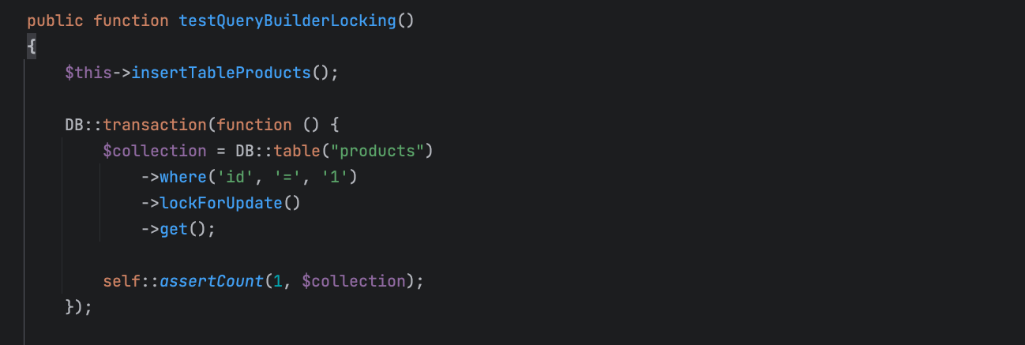
Kode : Query Builder Locking

Slide 104
Pagination

Slide 105
Pagination
Saat kita membuat aplikasi Web atau RESTful API yang mengembalikan data di database, kita sering memberi informasi tentang pagination, misal jumlah record, jumlah page, page saat ini, dan lain-lain
Jika kita lakukan semuanya secara manual, maka lumayan memakan waktu
Untungnya Laravel memiliki fitur pagination, dimana kita bisa menggunakan method paginate(), dan secara otomatis akan mengembalikan object LengthAwarePagination
https://laravel.com/api/10.x/Illuminate/Database/Query/Builder.html#method_paginate
https://laravel.com/api/10.x/Illuminate/Contracts/Pagination/LengthAwarePaginator.html

Slide 106
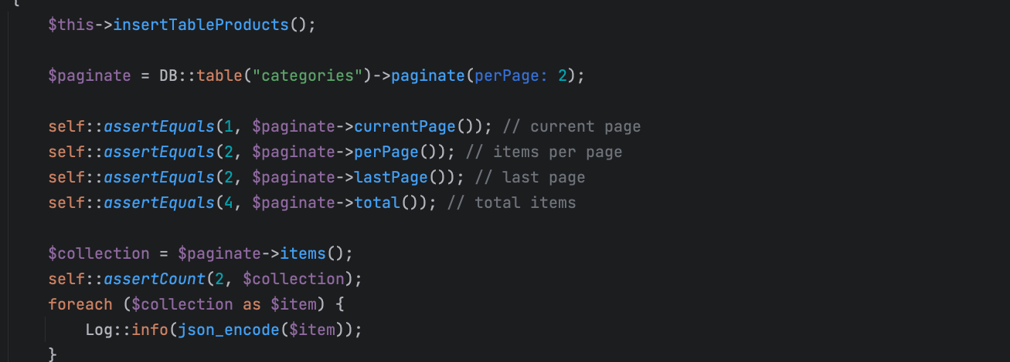
Kode : Pagination

Slide 107
Iterasi Per Page
Untuk melakukan iterasi semua halaman, kita bisa lakukan dengan cara menaikkan nilai dari parameter page dari 1 sampai page terakhir

Slide 108
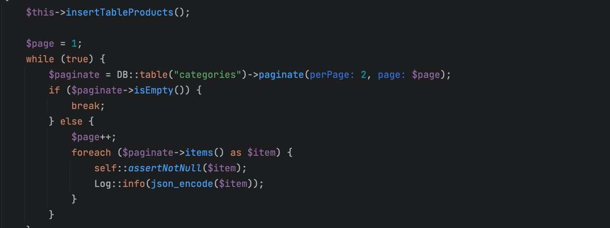
Kode : Iterasi Per Page

Slide 109
Cursor Pagination

Slide 110
Masalah dengan Limit Offset
Saat jumlah data kita semakin banyak di tabel, dan ketika kita melakukan pagination, semakin dalam page yang kita cari, maka akan semakin lambat, hal ini karena setiap melakukan paging, kita harus melakukan offset / skip sejumlah data hasil pencarian, semakin banyak yang kita skip, semakin lambat juga hasilnya
https://mariadb.com/kb/en/pagination-optimization/
Salah satu cara untuk optimalisasi proses paging, adalah menggunakan SEARCH AFTER, dimana kita tidak menggunakan nomor page lagi, melainkan menampilkan data setelah data terakhir yang kita lihat
Hal ini membuat proses Query menjadi lebih cepat, karena kita selalu akan menampilkan page pertama dan tidak pernah melakukan offset / skip data

Slide 111
Kekurangan Search After
Cara ini dinamakan Search After
Kekurangan Search After adalah kita tidak bisa loncat dari satu page ke page lain, karena query nya selalu harus diubah
Selain itu, Cursor Pagination harus melakukan sort dan filter berdasarkan salah satu kolom yang unique, misalnya primary key

Slide 112
Cursor Pagination
Implementasi Search After di Laravel tidak perlu dilakukan secara manual, kita bisa menggunakan method cursorPaginate() untuk melakukan Search After
Hasil dari method ini adalah object CursorPaginator
https://laravel.com/api/10.x/Illuminate/Database/Query/Builder.html#method_cursorPaginate
https://laravel.com/api/10.x/Illuminate/Contracts/Pagination/CursorPaginator.html

Slide 113
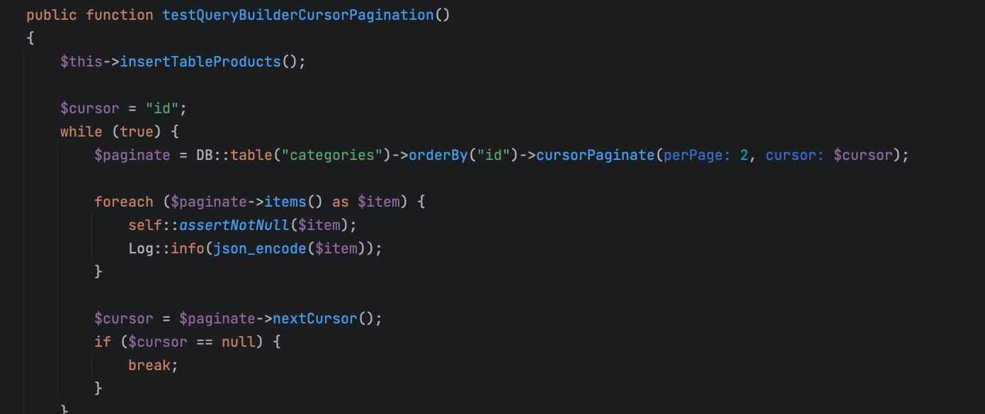
Kode : Cursor Pagination

Slide 114
Database Migration

Slide 115
Database Migration
Sebelumnya ketika membuat tabel, kita melakukannya secara manual ke MySQL
Laravel memiliki fitur bernama Database Migration
Fitur ini digunakan untuk melakukan versioning schema database, dimana setiap perubahan akan di track sehingga akan selalu konsisten
Dengan menggunakan Database Migration, kita tidak perlu mengubah Schema Database secara manual lagi

Slide 116
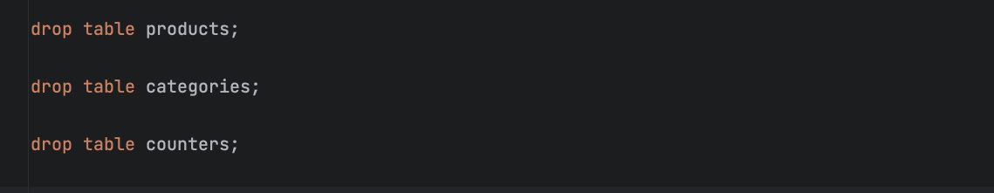
Kode : Hapus Semua Tabel

Slide 117
Membuat Database Migration

Slide 118
Membuat Database Migration
Untuk membuat file Database Migration baru, kita bisa menggunakan perintah : php artisan make:migration nama_file_migration
Secara otomatis akan dibuatkan file PHP yang digunakan untuk melakukan perubahan schema di database di folder database/migrations
Untuk membuat perubahan schema, kita bisa menggunakan Schema Builder, tidak perlu manual menggunakan SQL lagi
https://laravel.com/api/10.x/Illuminate/Support/Facades/Schema.html
https://laravel.com/api/10.x/Illuminate/Database/Schema/Blueprint.html

Slide 119
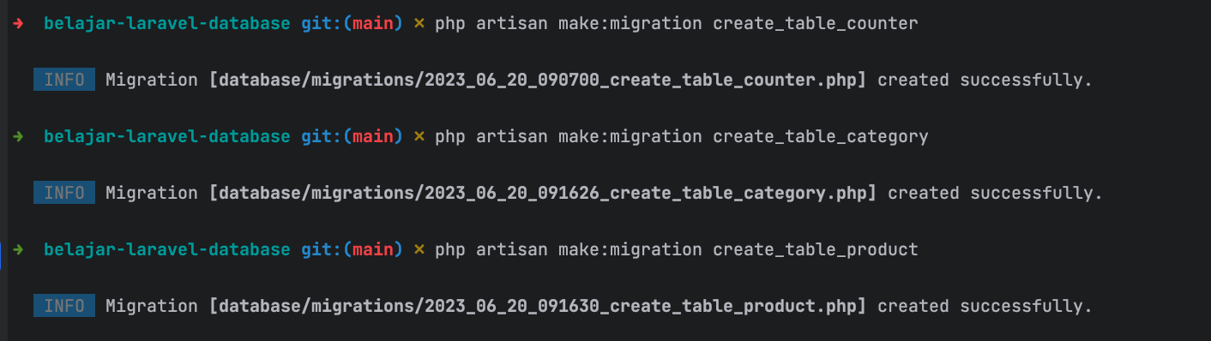
Kode : Membuat File Migration

Slide 120
Tipe Data di Migrations
Laravel mendukung banyak tipe data di Migrations
Kita bisa liat di halaman dokumentasinya
https://laravel.com/docs/10.x/migrations#available-column-types

Slide 121
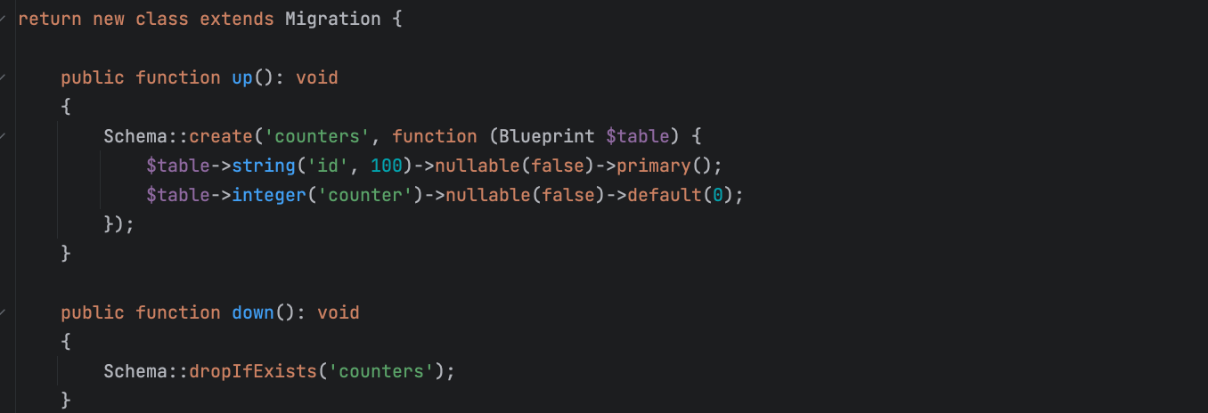
Kode : Create Table Counters

Slide 122
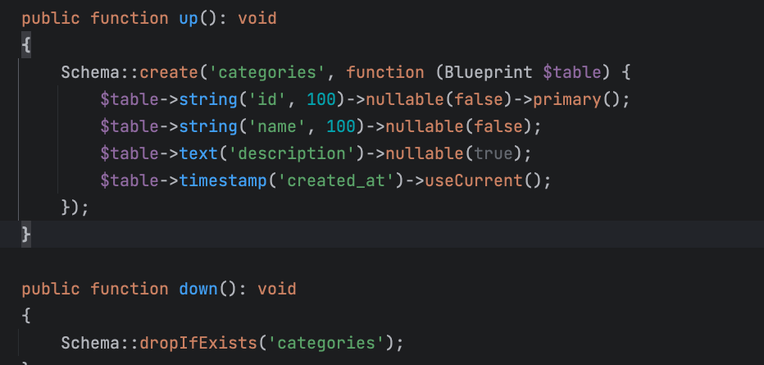
Kode : Create Table Category

Slide 123
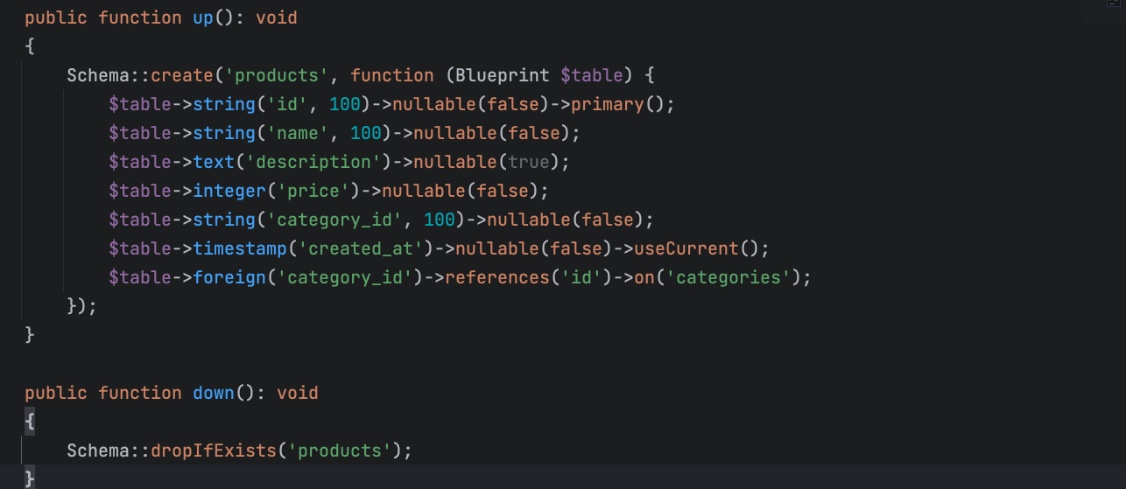
Kode : Create Table Product

Slide 124
Menjalankan Database Migration
Setelah file database migration selesai dibuat, selanjutnya kita bisa menjalankan file migration tersebut
Untuk melihat status migration : php artisan migrate:status
Untuk menjalankan migration : php artisan migrate
Setelah migration dijalankan, status file mana yang pernah dijalankan akan disimpan di tabel migrations
Jika kita mengubah file lama yang sudah dijalankan, maka tidak ada gunanya, karena tidak akan pernah dijalankan lagi
Jika mau melakukan perubahan, silahkan buat migration file baru untuk melakukan perubahannya

Slide 125
Rollback Database Migration

Slide 126
Rollback Database Migration
Saat selesai menjalankan migration, kadang kita ingin membatalkan migration tersebut
Kita bisa membatalkan migration, atau istilahnya adalah rollback
Rollback akan dijalankan dari mulai migration file terakhir yang sukses, ke migration file sebelumnya secara bertahap
Untuk menjalankan rollback, kita harus tentukan berapa jumlah file migration yang akan di rollback menggunakan perintah : php artisan migrate:rollback --step=jumlah
Dimana jumlah berisi angka jumlah file migration yang akan di follback

Slide 127
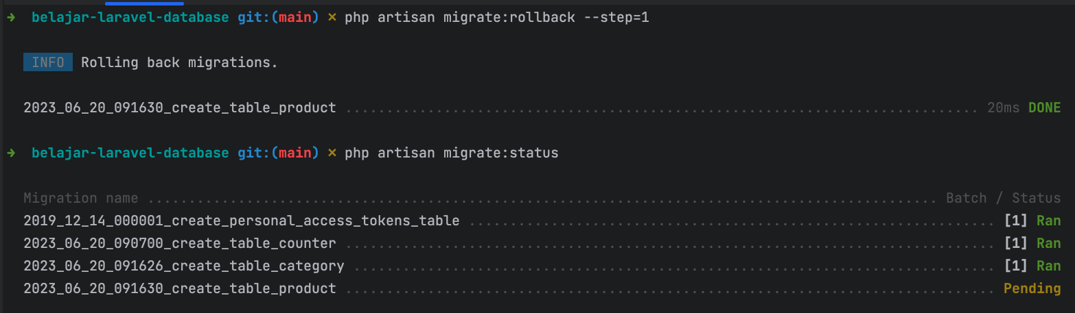
Kode : Rollback Migration

Slide 128
Database Seeding

Slide 129
Database Seeding
Sebelumnya saat kita membuat unit test, kita sering melakukan insert data terlebih dahulu
Proses ini dinamakan seeding, yaitu mengubah (insert update atau delete) data di database
Laravel memiliki cara yang lebih baik untuk melakukan seeding

Slide 130
Membuat Seeding
Untuk membuat seeding baru, kita bisa menggunakan perintah : php artisan make:seeder NamaSeeder
Secara otomatis akan dibuatkan file di folder database/seeders
Pada file itu, kita bisa menambahkan kode untuk memanipulasi data di database

Slide 131
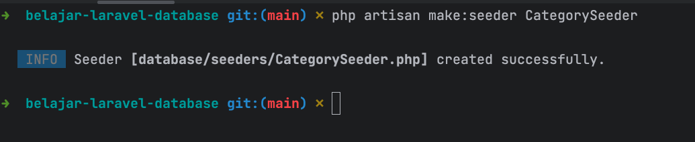
Kode : Membuat Seeder

Slide 132
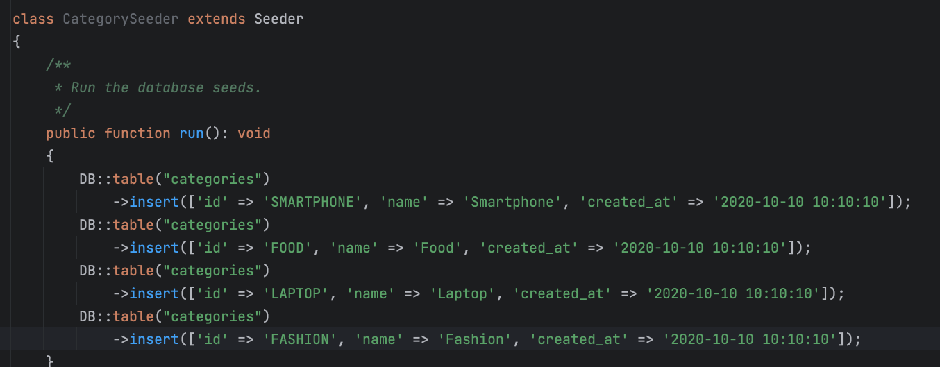
Kode : Category Seeder

Slide 133
Menjalankan Seeder
Untuk menjalankan Seeder, kita bisa menggunakan perintah :
php artisan db:seed --class=ClassSeeder

Slide 134
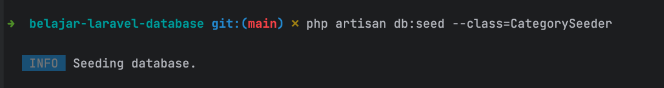
Kode : Menjalankan Seeder

Slide 135
Memanggil Seeder dari Unit Test
Kadang kita ingin memanggil Seeder di unit test, kita bisa menggunakan method seed(class) dan diisi dengan parameter class Seeder nya

Slide 136
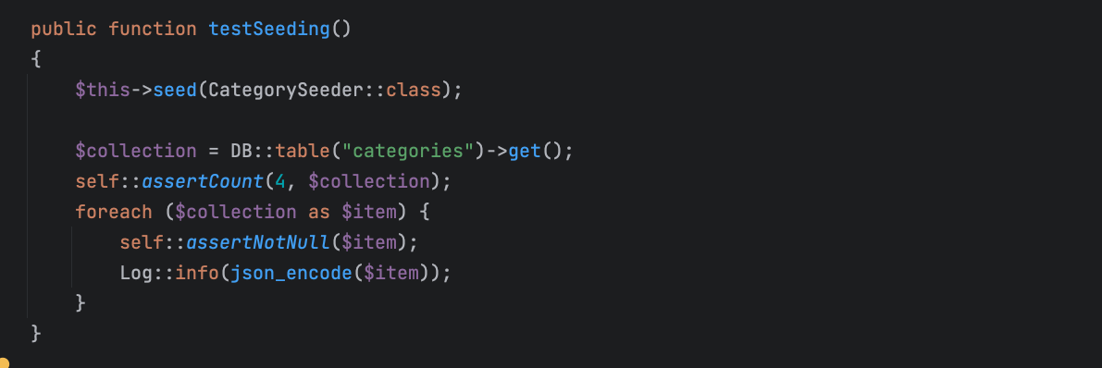
Kode : Seeder Unit Test

Slide 137
Materi Selanjutnya

Slide 138
Materi Selanjutnya
Laravel Eloquent
Laravel Validation
Laravel RESTful API

